Slide 1








UBND PHƯỜNG BỒ ĐỀ
TRƯỜNG MẦM NON BẮC BIÊN
LĨNH VỰC PHÁT TRIỂN NGÔN NGỮ
THƠ: MÙA HẠ TUYỆT VỜI
Lớp : Nhà trẻ 24-36 tháng

Slide 2


Cô và trẻ cùng hát bài “ Mùa hè đến ”

Slide 3
MÙA HẠ TUYỆT VỜI

Slide 4
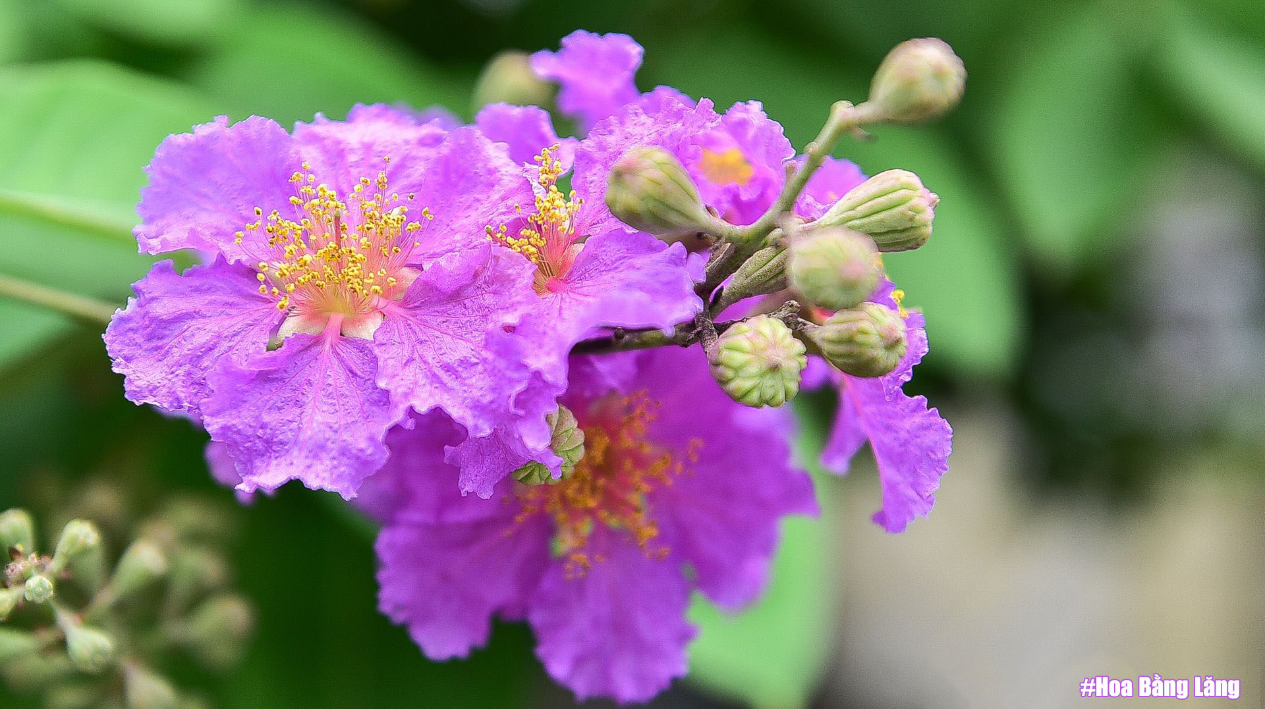

Bằng lăng đang hé mở
Phượng rung rinh mắt cười

Slide 5
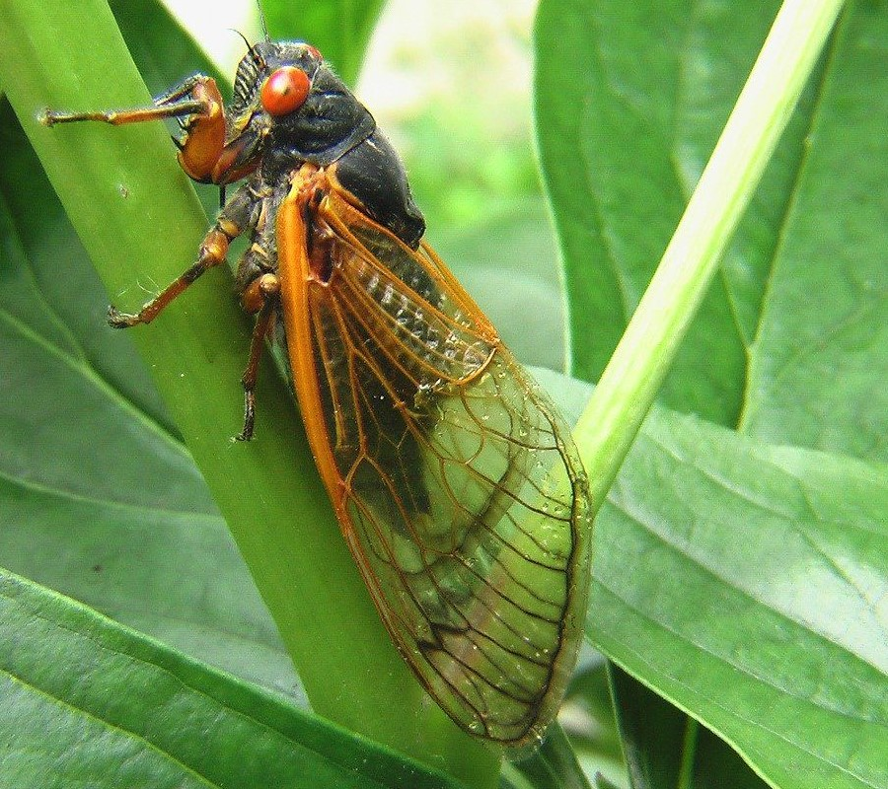
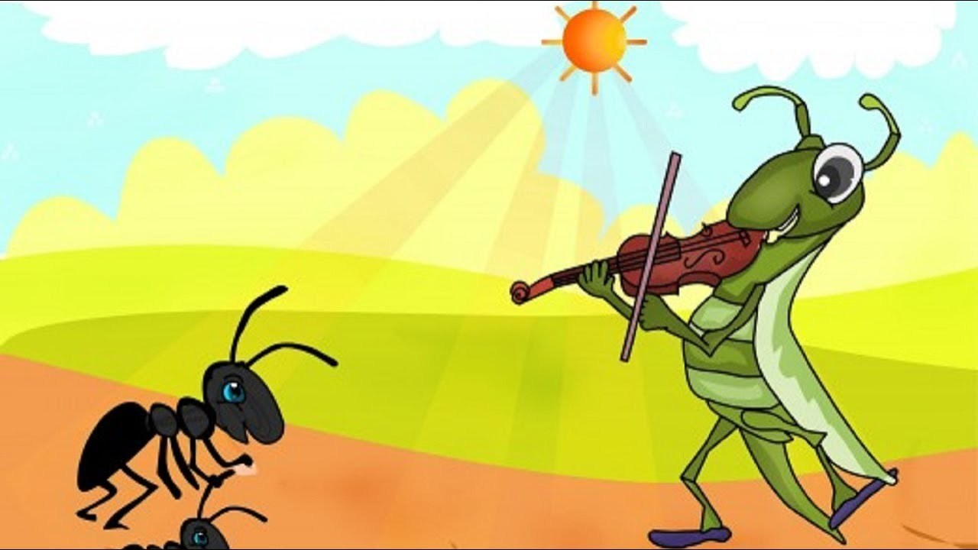
Ve đâu đây lấp ló
Ca muôn khúc nhạc vui

Slide 6

Trời xanh và cao thế
Như những sợi chỉ nhỏ
Nắng rọi khắp muôn nơi
Để nối đất với trời

Slide 7

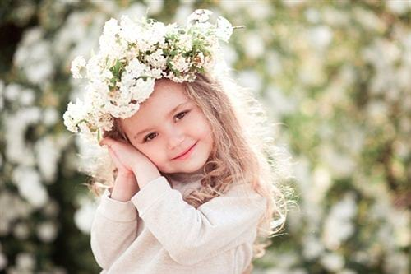
Ôi mùa hạ tuyệt vời
Cho em bao mơ ước

Slide 8

Tìm hiểu nội dung bài thơ

Slide 9


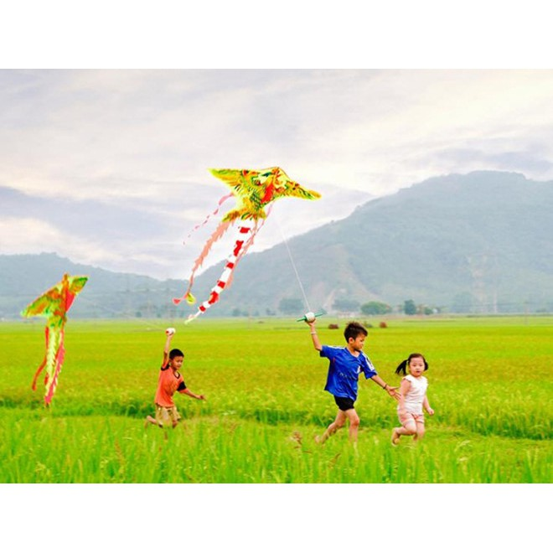
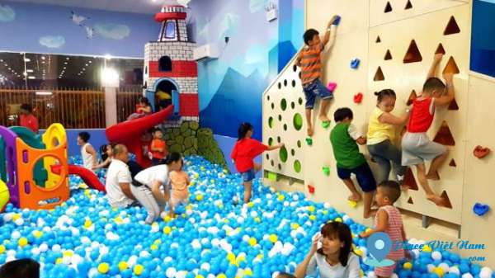

Slide 10

Dạy trẻ đọc thơ

Slide 11
Hoạt động 4: TC Củng cố
BÉ KHÉO TAY

Slide 12


Xin chân thành cảm ơn

